Slide 1
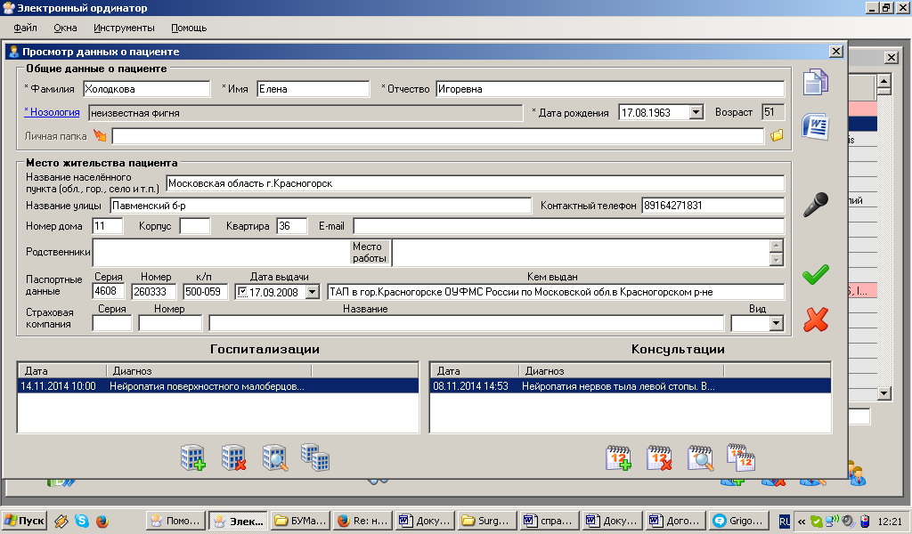
Добавить строчку «Законный представитель»
Косячная визуализация
«Законный представитель»
Строчка во всю ширину с чекбоксом слева.
Если строчка чекнутая, в ней можно писать.
Мы там напишем ФИО родителя. И это ФИО надо вставлять в договор и согласие
( в договоре вместо главного ФИО, а в согласии надо оставить главное ФИО на месте,
а ФИО родителя вставить чуть ниже(там есть специальное место))

